Slide 1
Принципы работы ПМПК и их задачи по отбору детей в речевые группы

Slide 2
Общие положения о ПМПК
Психолого-медико-педагогическая консультация (в дальнейшем ПМПК) организуется с целью определения специальных образовательных потребностей и условий, обеспечивающих развитие, получение образования, адаптацию и интеграцию в социум детей с ограниченными возможностями здоровья на основании достоверной комплексной диагностики.
ПМПК является структурным подразделением муниципального образовательного учреждения для детей, нуждающихся в психолого-медико-социальной помощи.
ПМПК является постоянно действующим структурным подразделением МОУ, обслуживающим детей в возрасте от 3 года до 18 лет.

Slide 3
ПМПК в своей деятельности руководствуется Конвенцией ООН о правах ребёнка, действующим законодательством Российской Федерации, Уставом МОУ, настоящим Положением о ПМПК, методическими и другими документами Министерства образования Российской Федерации, Министерства здравоохранения, Министерства труда и социального развития Российской Федерации, а также нормативными правовыми актами.

Slide 4
Основные задачи
Проведение комплексной психолого-медико-педагогической диагностики с целью установления права ребенка на получение специального (коррекционного) образования, адекватного особенностям индивидуального развития (определение типа и вида образовательного учреждения).
Осуществление взаимодействия с психолого-медико-педагогическими консилиумами образовательных учреждений по вопросам психолого-медико-педагогического сопровождения ребенка со специальными потребностями в обучении.
Контроль исполнения рекомендаций ПМПК и мониторинг динамики развития детей, прошедших обследования в условиях ПМПК.
Оказание консультативной помощи родителям (законным представителям), педагогическим, медицинским и социальным работникам и другим заинтересованным лицам по вопросам воспитания, обучения и социальной защиты детей с ограниченными возможностями здоровья.

Slide 5
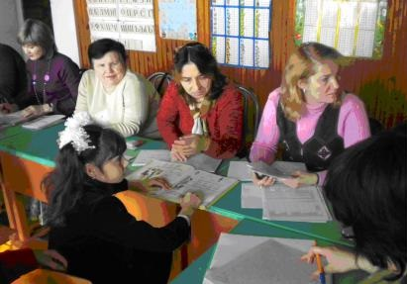
Формирование банка данных о детях с ограниченными возможностями здоровья.
Дает заключение при приеме детей в МОУ.
Внесение в органы управления образованием предложений по развитию системы специального (коррекционного) образования с целью обеспечения ее доступности и адаптивности к условиям и особенностям развития детей.
Участие в просветительской деятельности, направленной на повышение психолого-педагогической, медико-социальной и правовой культуры населения.
Проведение аттестации воспитателей специальных (коррекционных) групп, учителей-дефектологов, учителей-логопедов ОУ.
Курирование деятельности МО, учителей-логопедов ДОУ, учителей-логопедов МОУ, учителей-дефектологов ДОУ.

Slide 6
Состав и организация работы
Право на ведение коррекционно-образовательной деятельности на платной основе возникает у ПМПК с момента выдачи ей соответствующей лицензии; обладает правом иметь печать.
В целях обеспечения комплексности обследования детей в состав ПМПК в обязательном порядке должны входить следующие специалисты: учителя-логопеды, учителя-олигофренопедагоги, педагоги-психологи, врачи (психиатр и невропатолог), медсестра по массажу, секретарь.
Другие специалисты коррекционной педагогики (по сурдопедагогике, тифлопедагогике), врачи (отоларинголог, офтальмолог, хирург-ортопед и другие) могут привлекаться для работы в ПМПК при необходимости по согласованию со специализированным ОУ.
Руководство консультацией осуществляет руководитель структурного подразделения, который назначается директором МОУ, из числа лиц, имеющих высшее специальное педагогическое, (психологическое) образование.

Slide 7
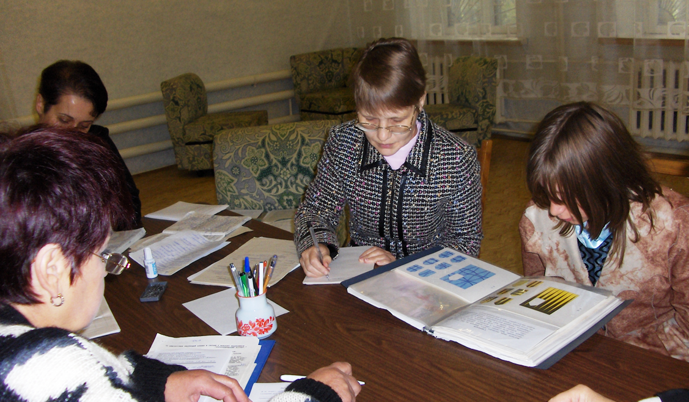
Специалисты ПМПК работают непосредственно в помещении консультации, в учреждениях образования; в случаях острой необходимости могут выезжать для Обследования детей по месту их жительства.
В своей работе по отбору детей в специальные (коррекционные) образовательные учреждения для детей с ограниченными возможностями здоровья Районная ПМПК руководствуется Законом РФ "Об образовании" и соответствующими инструкциями по приёму детей в специальные (коррекционные) образовательные учреждения для детей с ограниченными возможностями здоровья различных видов, с учётом соблюдения прав родителей (законных представителей).

Slide 8
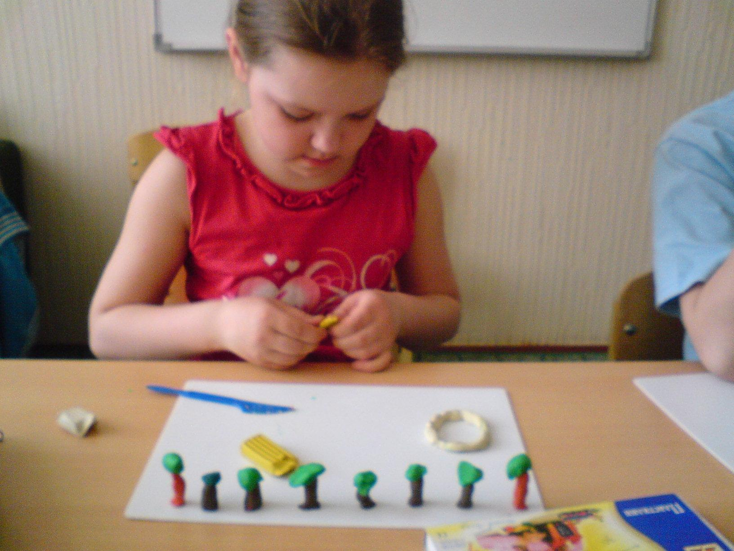
ПМПК обслуживает детей в возрасте от 1,5 года до 18 лет
на основании договоров с родителями (законными представителями) диагностические и консультационные услуги оказываются детям в возрасте от 1,5 до 3 лет;
по инициативе родителей (законных представителей), а также по инициативе учреждений, подведомственных органам управления образованием, здравоохранения, социальной защиты населения при обязательном согласии родителей;
прием подростков старше 12 лет, обратившихся по личной инициативе, допускается без сопровождения родителей (только в режиме консультации);
при необходимости прием может быть анонимным (только в режиме консультации)

Slide 9
ПМПК имеет право затребовать следующие документы
Заявку от соответствующего учреждения на проведение обследования в ПМПК
Годовой отчёт образовательного учреждения по итогам комплектования и организации коррекционно-развивающего обучения.

Slide 10
Другие документы
Свидетельство о рождении (предъявляется);
Постановление об установлении опеки (попечительства) над несовершеннолетним
Амбулаторную карту из поликлиники / подробную выписку из истории развития ребёнка с заключениями врачей: педиатра, невролога, психиатра, ортопеда, сурдолога, офтальмолога
Педагогическую характеристику (из дошкольного образовательного учреждения или общеобразовательного учреждения)
заключение психолого-медико-педагогического консилиума ОУ
Табель успеваемости обучающегося

Slide 11
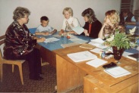
Данные обследования детей протоколируются. На основании данных индивидуального обследования ребёнка в консультации составляется заключение о характере отклонений в его развитии и принимается коллегиальное решение о форме организации коррекционного обучения и воспитания ребёнка с учётом его психических, физических и индивидуальных возможностей и особенностей. Коллегиальное заключение является основанием для направления ребёнка в специальное (коррекционное) образовательное учреждение (класс, группу) при согласии родителей (законных представителей).

Slide 12
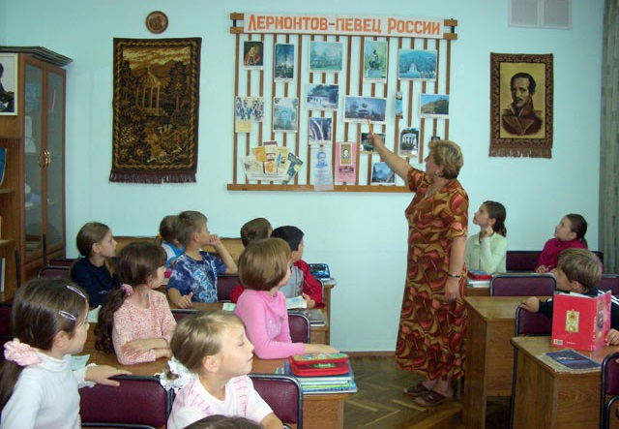
В тех случаях, когда ПМПК не представляется возможным принять окончательное решение о состоянии ребёнка, организуется пробное диагностическое обучение. В этих целях ребёнок также может быть направлен с согласия родителей (лиц, их заменяющих) в стационар медицинского учреждения или определён в предполагаемое специальное (коррекционное) образовательное учреждение для диагностического обучения на срок, рекомендуемый ПМПК.

Slide 13
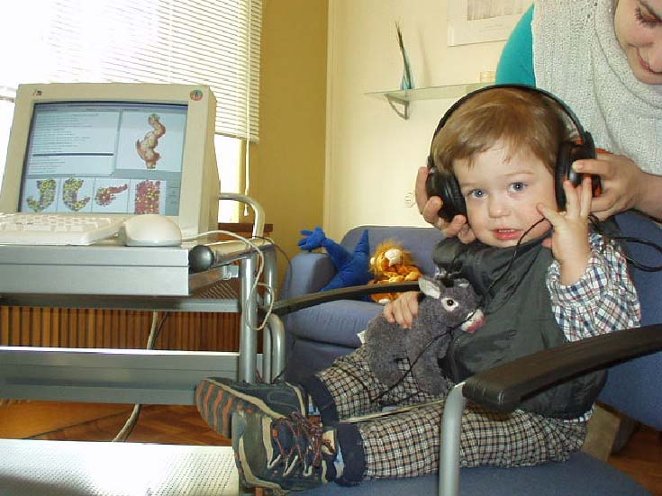
ПМПК по согласованию с органом управления образованием имеет право определять базовые специальные (коррекционные) образовательные учреждения или классы, группы, закреплённые за ней в общеобразовательных и специальных (коррекционных) образовательных учреждениях, для углублённого изучения детей, апробирования новых методик обследования.

Slide 14
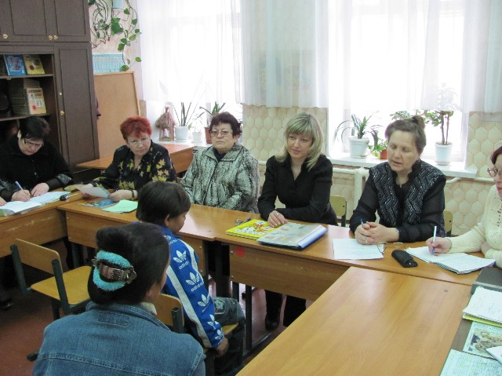
Списки обследованных детей и подростков с рекомендациями ПМПК направляются в соответствующие органы (образования, здравоохранения, социальной защиты населения и другие) для оказания детям соответствующей помощи, по мере необходимости.
Родителям (законным представителям) выдаётся на руки выписка с соответствующими рекомендациями (без указания диагноза).
Коллегиальное заключение передаётся руководителю образовательного учреждения, в которое направлен ребёнок.

Slide 15
В ПМПК ведётся следующая документация
журнал предварительной записи;
журнал учёта детей, прошедших обследование (возможен компьютерный вариант);
журнал учета индивидуальных консультаций;
выписка из коллегиального заключения (индивидуальная и групповая);
коллегиальные заключения, в которых подробно фиксируется ход и содержание обследования детей;
отчёт по итогам обследования детей.

Slide 16
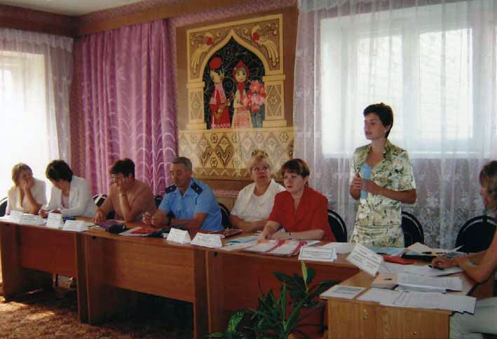
Организация деятельности ПМПК
Персонал ПМПК состоит из руководителя и специалистов. Численный состав ПМПК определяется штатным расписанием в соответствии с целями, задачами и объёмом деятельности.
На работу в ПМПК принимаются лица, имеющие необходимую профессионально-психологическую, профессионально-педагогическую и профессионально-медицинскую квалификацию, соответствующую требованиям квалификационной характеристики по должности и подтверждённую документами об образовании.

Slide 17
Работники ПМПК обязаны
руководствоваться в своей деятельности профессиональными, этическими принципами и нравственными нормами, подчиняя их интересам детей и их семей;
защищать всеми законными средствами на любом профессиональном, общественном и государственном уровне права и интересы детей и семей, обращающихся в ПМПК;
предоставлять (в рамках, предусмотренных законодательством Российской Федерации) государственным и негосударственным организациям сведения, необходимые для оказания помощи детям, обследованным и (или) находящимся под наблюдением в ПМПК. Работникам запрещается разглашать сведения, могущие нанести ущерб чести, достоинству, правам и интересам детей, родителей (законных представителей).

Slide 18
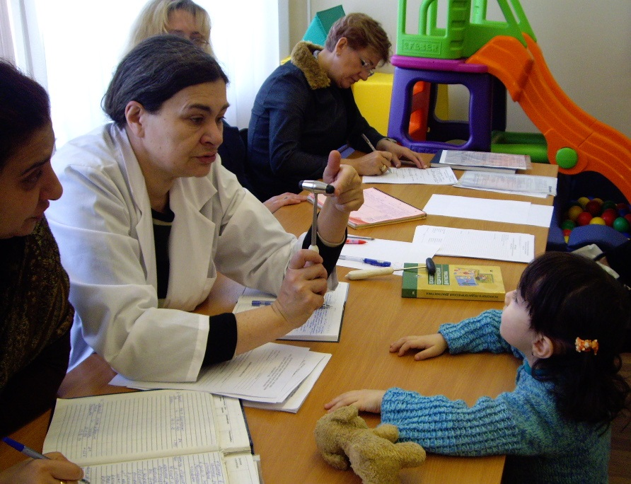
Работники ПМПК имеют право
на защиту своей профессиональной чести и достоинства;
свободно выбирать и использовать диагностические и коррекционные методики;
повышать квалификацию. С этой целью заведующий ПМПК создаёт специальные условия, необходимые для успешного обучения в учреждениях повышения квалификации;
на социальные льготы и гарантии, установленные законодательством РФ, а также на дополнительные льготы, предоставляемые в регионе педагогическим и медицинским работникам.

Slide 19
Выполнила:
Харчевникова Марина
3 курс

